Slide 1
TRABAJO DE TITULACIÓN, PREVIO A LA OBTENCIÓN DEL TÍTULO DE INGENIERÍA GEOGRÁFICA Y DEL MEDIO AMBIENTE
AUTOR: SÁNCHEZ CARRASCO CHRISTIAN ALEXANDER
DIRECTOR: ING. PADILLA ALMEIDA, OSWALDO VINICIO. PHD
TEMA: “SIMULACIÓN DEL TRÁNSITO VEHICULAR EN CASO DE UNA EVENTUAL ERUPCIÓN DEL VOLCÁN COTOPAXI EN LA ZONA DE INFLUENCIA POR LAHARES EN EL VALLE DE LOS CHILLOS CON EL USO DE HERRAMIENTAS GEOINFORMATICAS DE SOFTWARE LIBRE”
AUTOR: SÁNCHEZ CARRASCO CHRISTIAN ALEXANDER
DIRECTOR: ING. PADILLA ALMEIDA, OSWALDO VINICIO. PhD

Slide 2
ÍNDICE:
CAPÍTULO I: ASPECTOS GENERALES
CAPÍTULO II: MARCO TEÓRICO
CAPÍTULO III: METODOLOGÍA
CAPÍTULO V: CONCLUSIONES Y RECOMENDACIONES
CAPÍTULO IV: RESULTADOS

Slide 3
CAPÍTULO I: ASPECTOS GENERALES
Planteamiento del problema
Área de Influencia
Objetivos

Slide 4
CAPÍTULO I: ASPECTOS GENERALES
Flujos de lodo
Cortos tiempos de evacuación
Incremento población y parque automotor
Aglomeración vehicular
Modelos de evacuación
Prevenir escenarios
Herramienta a las autoridades
Planteamiento del problema
Ante evacuación

Slide 5
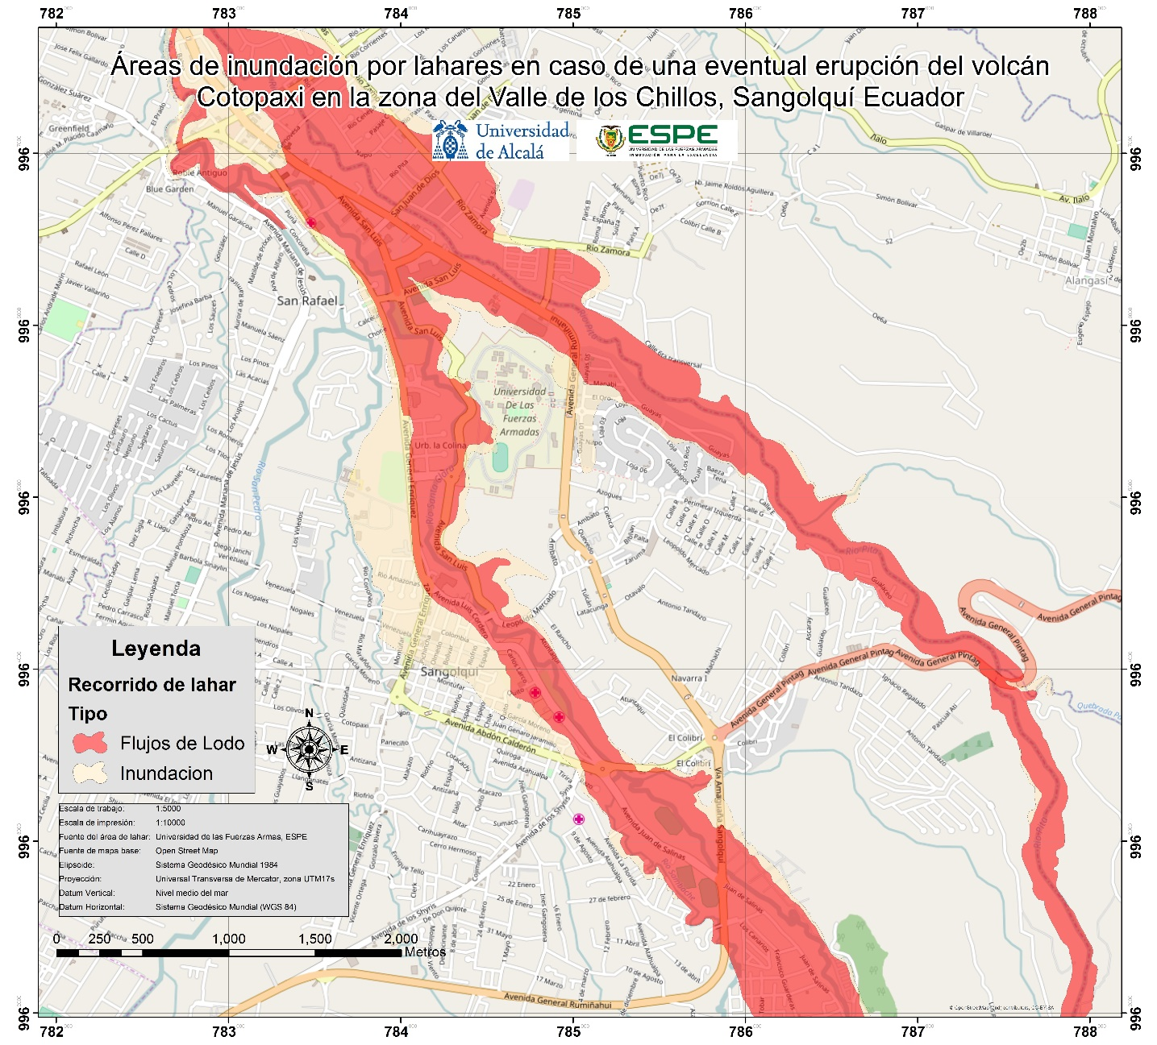
CAPÍTULO I: ASPECTOS GENERALES
Provincia de Pichincha
Alberga siete parroquias
Alangasí, Conocoto, Guangolpolo, Sangolquí y Píntag se verían afectadas
+180 000 habitantes
Área de influencia
Figura 1. Mapa de ubicación de la zona de estudio en el Valle de los Chillos.
Fuente. Universidad de las Fuerzas Armadas - ESPE

Slide 6
Objetivo General
CAPÍTULO I: ASPECTOS GENERALES
Generar una simulación de tránsito vehicular en caso de una eventual erupción del volcán Cotopaxi en la zona de influencia por lahares en el Valle de los Chillos, por medio de herramientas geoinformáticas de software libre, para la identificación de posibles escenarios al momento de evacuar.
Objetivos específicos
Realizar un aforo y clasificación vehicular en las zonas de mayor afluencia de vehículos.
Proponer un modelo de la malla vial en el software SUMO (Simulation of Urban Mobility).
Generar la simulación del tránsito vehicular en el software SUMO con la información de tránsito vehicular recolectada y el modelo diseñado.
Simular diferentes posibles escenarios que podrían suscitarse al realizar las evacuaciones.
Objetivos

Slide 7
CAPÍTULO II: MARCO TEÓRICO
Alternativas de evacuación
Modelamiento y Simulación
SUMO- Simulation of Urban MObility

Slide 8
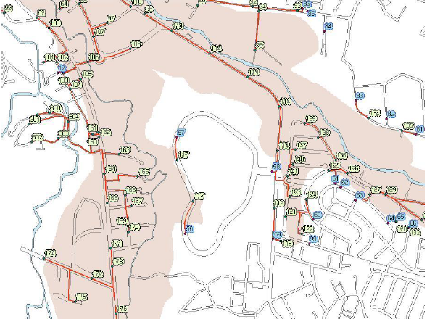
CAPÍTULO II: MARCO TEÓRICO
Alternativas de evacuación
Figura 6. Tiempos de llegada del Lahar al Valle de los Chillos.
Fuente (Padilla & Bosque, 2015)
Figura 7. Puntos de evacuación, seguridad y rutas óptimas.
Fuente: (Padilla & Bosque, 2015)

Slide 9
CAPÍTULO II: MARCO TEÓRICO
MODELO CLASICO DE TRANSPORTE
Generación/ Atracción
Distribución
Reparto modal
Asignación
SIMULACIÓN
Macroscópica
Microscópica
Modelamiento y Simulación

Slide 10
CAPÍTULO II: MARCO TEÓRICO
SUMO- Simulation of Urban MObility
Figura 12. Logo de la plataforma SUMO.
Fuente: (SUMO, 2018)
Centro Aeroespacial Alemán
Fuente: DLR

Slide 11
CAPÍTULO III: METODOLOGÍA
Aforo y Clasificación vehicular
Modelamiento de la malla vial
Simulación Aleatoria
Simulación Aplicada
Presentación de diferentes posibles escenarios

Slide 12
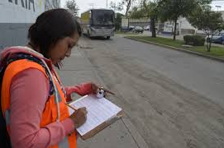
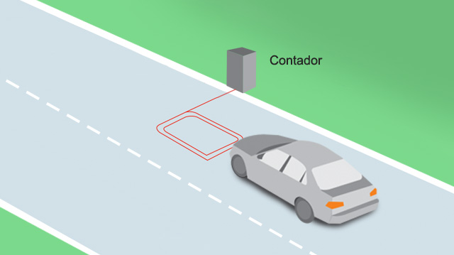
CAPÍTULO III: METODOLOGÍA
15min → 1hora
Intensidad de tráfico (veh/h)
Figura 3. Aforador Manual.
Fuente: (Exemys, 2019)
Aforo y clasificación vehicular
Figura 5. Aforador Automático.
Fuente: (Ayuntamiento de Leganés, 2010)
Figura 4 Aforador Automático.
Fuente: (Exemys, 2019)

Slide 13
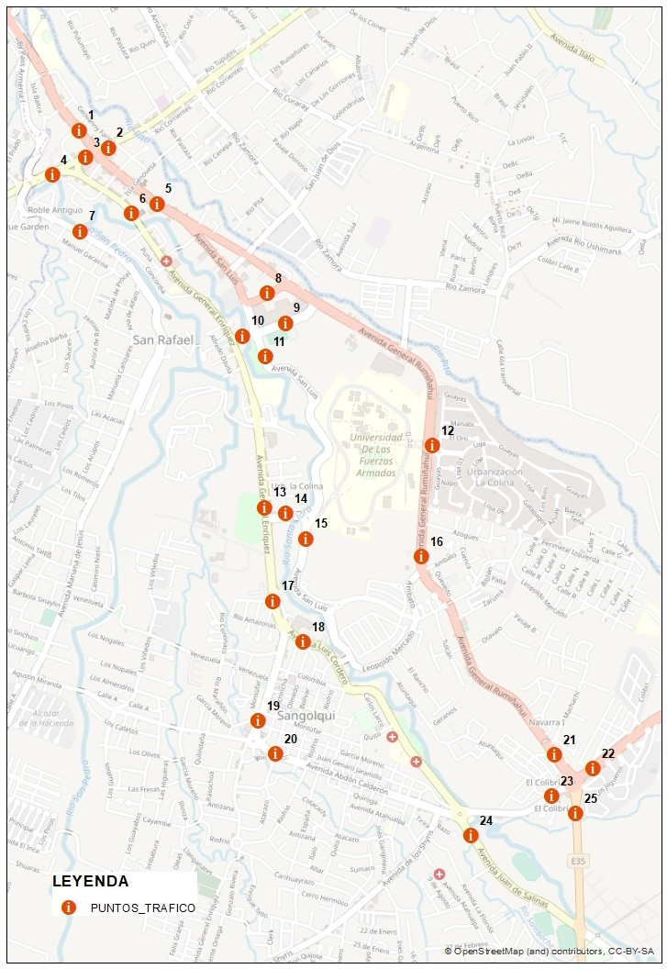
CAPÍTULO III: METODOLOGÍA
Tabla 1
Periodos de Medición para cada punto
Periodo | Horario de medición
Periodo de la mañana I | de 7:00 a 9:00 hrs.
Periodo de la mañana II | de 9:00 a 11:00 hrs.
Periodo de la mañana III | de 11:00 a 13:00 hrs.
Periodo de la tarde I | de 14:00 a 16:00 hrs.
Periodo de la tarde II | de 16:00 a 18:00 hrs.
Periodo de la noche I | de 18:00 a 20:00 hrs.
Aforo y clasificación vehicular
Fuente: Autor.
Figura 6. Distribución de los puntos para la medición de la intensidad de tráfico
Fuente. Autor.

Slide 14
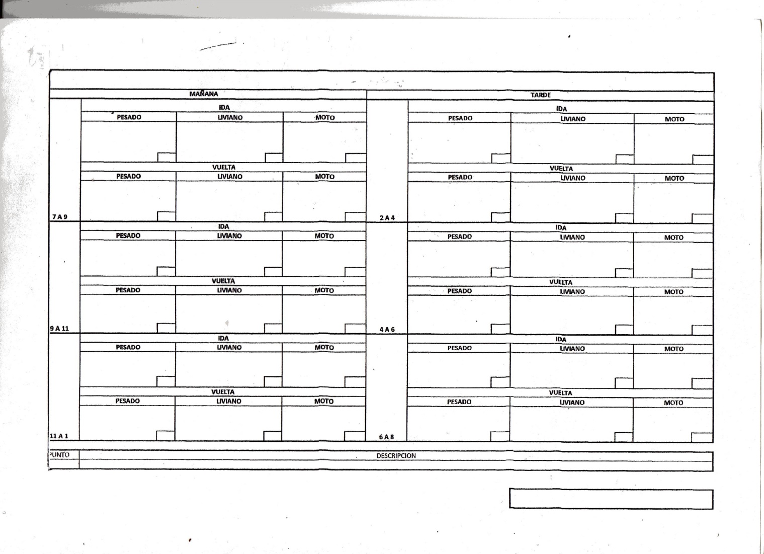
CAPÍTULO III: METODOLOGÍA
Aforo y clasificación vehicular
Figura 7. Hoja de campo asignada a cada punto de aforo. (IDA Y VUELTA)
Fuente. Autor

Slide 15
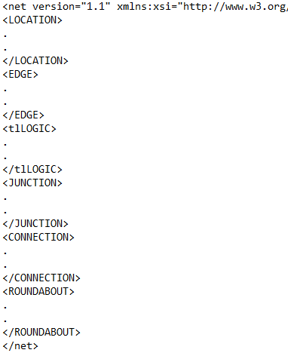
CAPÍTULO III: METODOLOGÍA
netconvert –osm-files ***.osm –o ***.net.xml
Importación de fuentes externas
Modelamiento de la malla vial
Fuente: Las imágenes pertenecen a cada una de las paginas oficiales de los mismos.

Slide 16
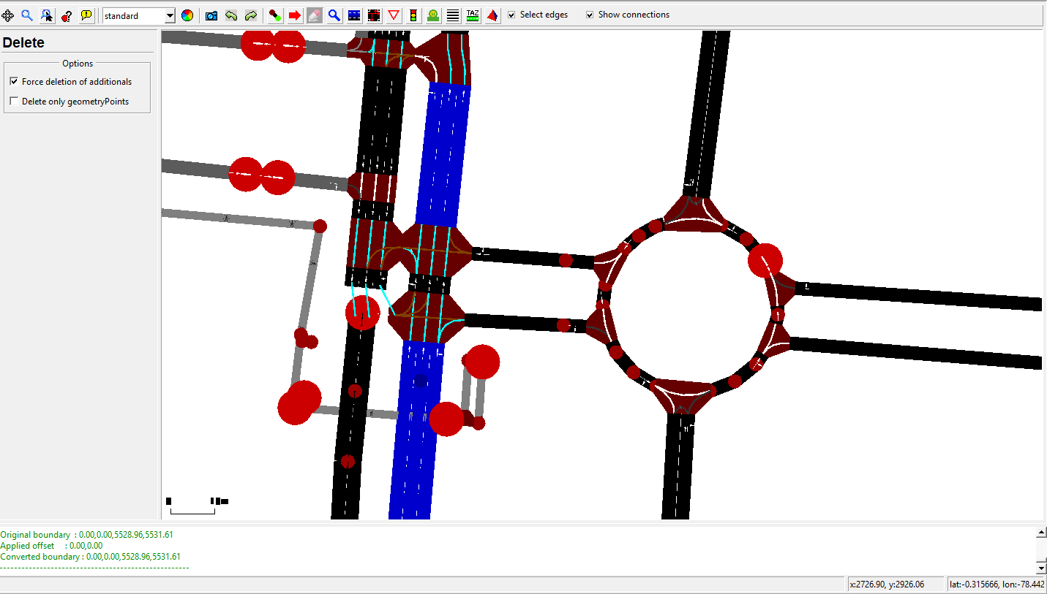
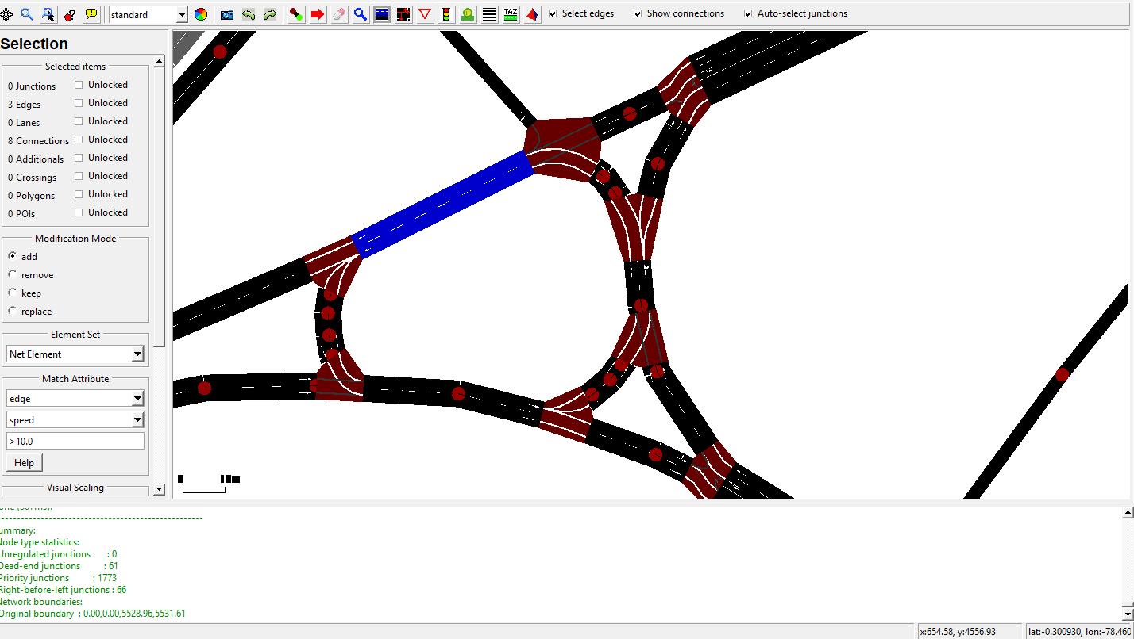
Edición manual del modelo (NetEdit)
CAPÍTULO III: METODOLOGÍA
Nodos y conexiones Número de carriles
Modelamiento de la malla vial
Figura 11. Edición manual de nodos y conexiones
Fuente. Autor
Figura 12. Corrección de número de carriles
Fuente. Autor

Slide 17
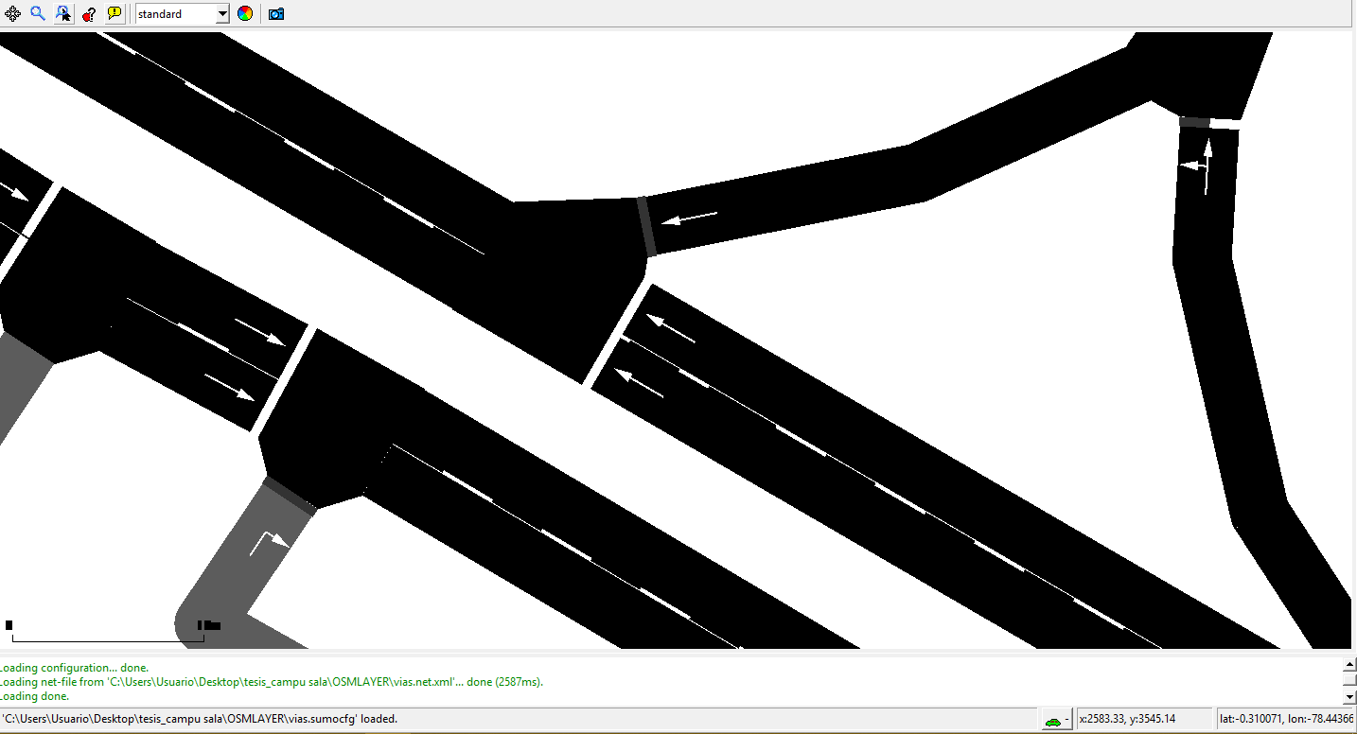
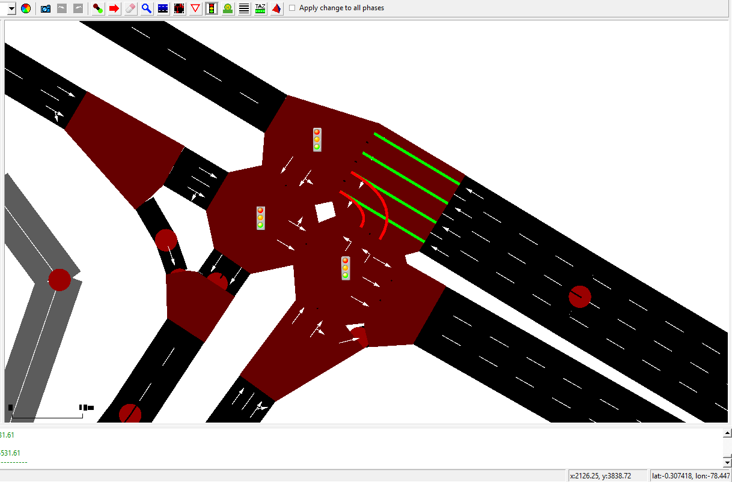
Sentido de la vía Semaforización
Edición manual del modelo (NetEdit)
CAPÍTULO III: METODOLOGÍA
Modelamiento de la malla vial
Figura 13 Edición manual de sentido de vía
Fuente. Autor
Figura 14. Edición de los semáforos en OSM
Fuente. Autor

Slide 18
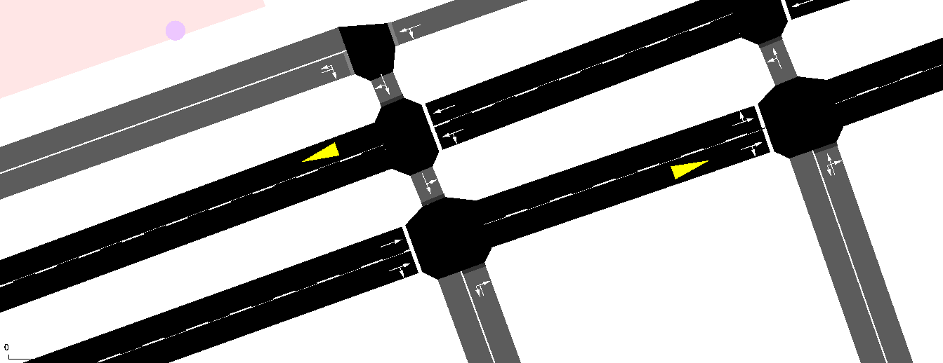
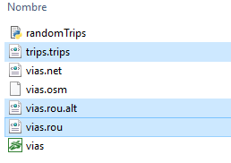
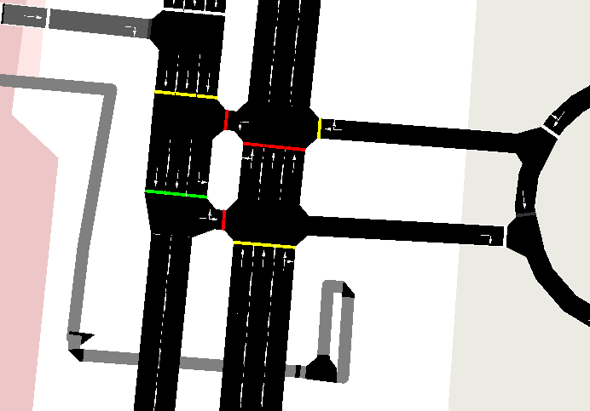
CAPÍTULO III: METODOLOGÍA
python PATH\randomTrips.py –n ***.net.xml –r ***.rou.xml –e 50 –l
Simulación aleatoria
Parámetros de ruta y viaje
Simulación Aleatoria
La Simulación aleatoria permite verificar errores en las conexiones entre vías y nodos.
Fuente : Autor

Slide 19
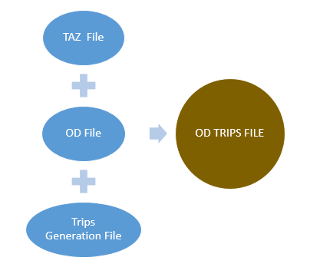
CAPÍTULO III: METODOLOGÍA
XML
Simulación Aplicada
XML
XML
XML
Figura 15. Diseño de la metodología para la preparación de la simulación
Fuente. Autor.

Slide 20
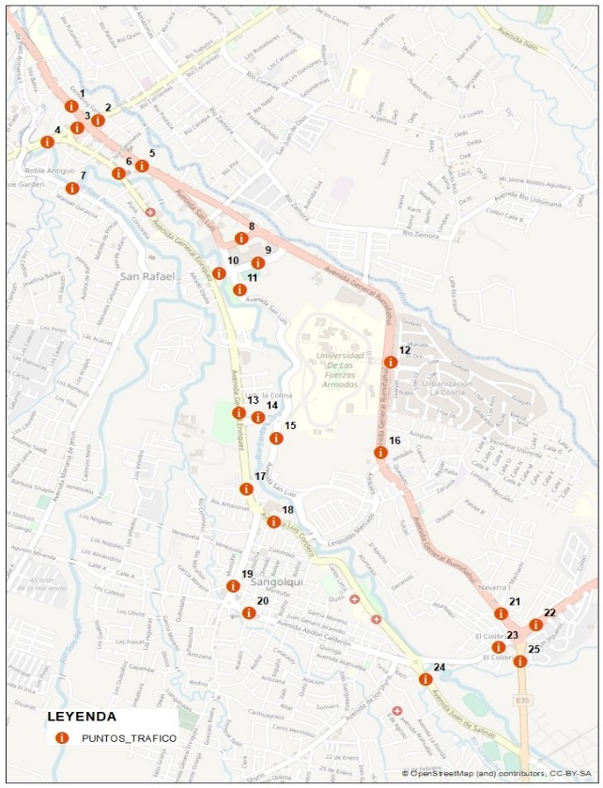
Archivo de asignación de tráfico (TAZ)
CAPÍTULO III: METODOLOGÍA
ORIGENES
Puntos de aforo
Simulación Aplicada
DESTINOS
Puntos de seguridad (Padilla & Bosque, 2015)
Figura 16. Base XML del archivo TAZ
Fuente. (SUMO, 2018)
Fuente. (Padilla & Bosque, 2015)

Slide 21
Matriz Origen- Destino (O-D)
CAPÍTULO III: METODOLOGÍA
Tiempo
Intensidad de tráfico - AFORO
Se establece los puntos de seguridad a los que se puede acceder desde cada punto de origen
Simulación Aplicada
Cantidad de vehículos en base al aforo
Figura 17. Base XML de la matriz OD
Fuente. (SUMO, 2018)

Slide 22
Generación de viajes
CAPÍTULO III: METODOLOGÍA
od2trips -c PATH\od2trips.config.xml -n PATH\taz_file.taz.xml –d PATH\OD_file.od -o PATH\od_file.odtrips.xml
Simulación Aplicada
Archivo de viajes
Figura 18. Archivo de configuración de SUMO
Fuente. (SUMO, 2018)

Slide 23
Asignación de ruta
CAPÍTULO III: METODOLOGÍA
duarouter –c PATH\duarcfg_file.trips2routes.duarcfg
Considera el archivo anterior y el modelo como entradas
Selecciona la Ruta óptima para cada vehículo en base la matriz OD.
Simulación Aplicada
Figura 19. Archivo de asignación de ruta
Fuente. (SUMO, 2018)

Slide 24
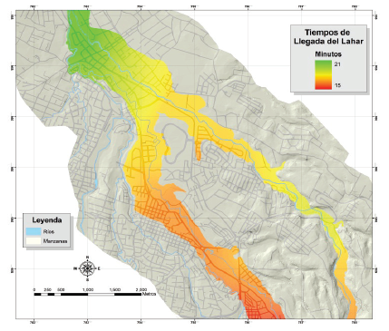
Archivo de configuración de SUMO
CAPÍTULO III: METODOLOGÍA
Modelo y rutas óptimas
Permite agregar coberturas
Simulación Aplicada
Figura 20. Archivo de configuración de SUMO
Fuente. (SUMO, 2018)
Figura 6. Tiempos de llegada del Lahar al Valle de los Chillos.
Fuente (Padilla & Bosque, 2015)

Slide 25
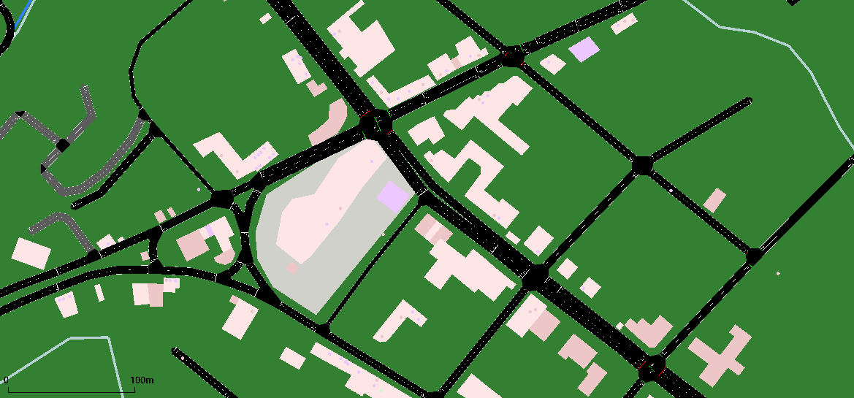
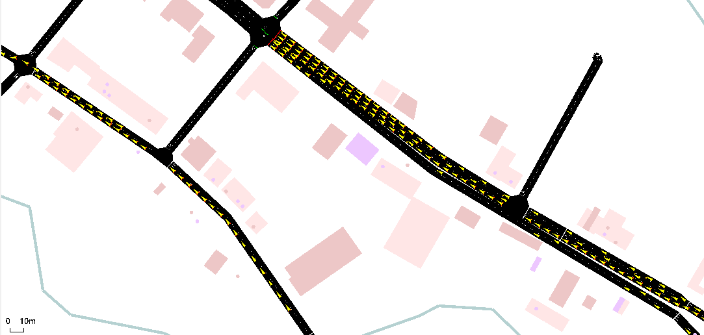
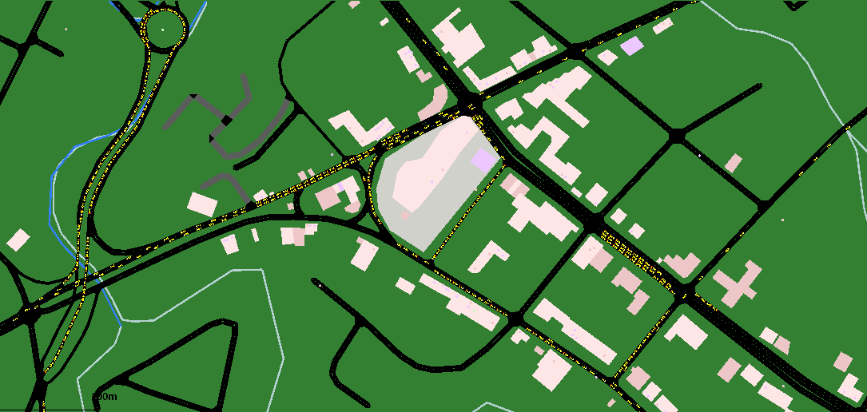
Figura 21. Entorno de Simulación de SUMO.
Fuente: Autor

Slide 26
CAPÍTULO III: METODOLOGÍA
La mayoría de vehículos evacuan por las pos principales vías hacia el exterior
Se presentaron dos alternativas:
Presentación de diferentes posibles escenarios
Condiciones normales de las vías
Contraflujo en la Autopista Rumiñahui y en la Av. General Enríquez
Fuente: Autor

Slide 27
CAPÍTULO IV: RESULTADOS
Aforo y clasificación
Discusión de resultados
Modelos
Simulación Cond. Normales
Simulación Contraflujo
Comparación de alternativas

Slide 28
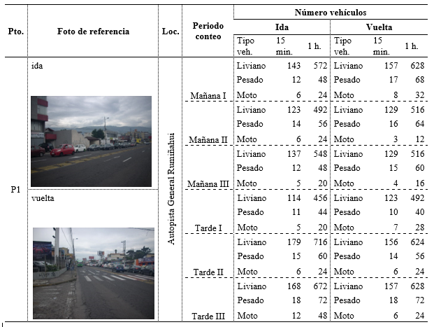
CAPÍTULO IV: RESULTADOS
IDA
AL VALLE
VUELTA
Aforo y clasificación
A QUITO

Slide 29
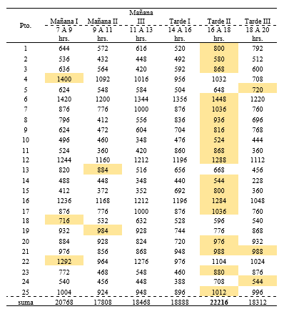
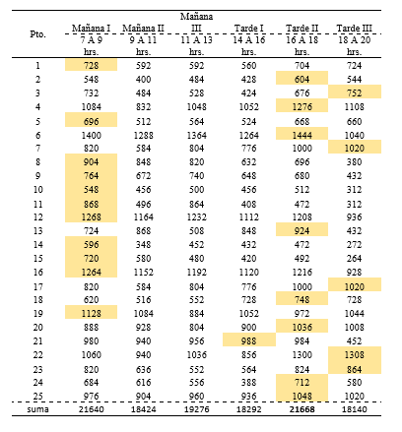
CAPÍTULO IV: RESULTADOS
Aforo y clasificación
Intensidad de tráfico media para el sentido “ida”
Intensidad de tráfico media para el sentido “vuelta”

Slide 30
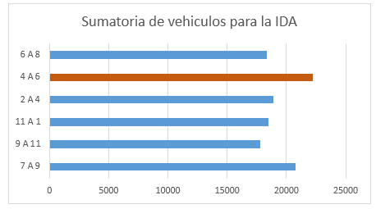
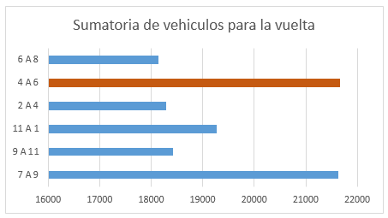
CAPÍTULO IV: RESULTADOS
Aforo y clasificación
Figura 24. Sumatoria de vehículos para el sentido ida.
Fuente: Autor
Figura 25. Sumatoria de vehículos para el sentido vuelta
Fuente: Autor
Se seleccionó el horario de 16:00 a 18:00 horas (Tarde II) como el más conflictivo en ambos sentidos de vía para la realización de las simulaciones

Slide 31
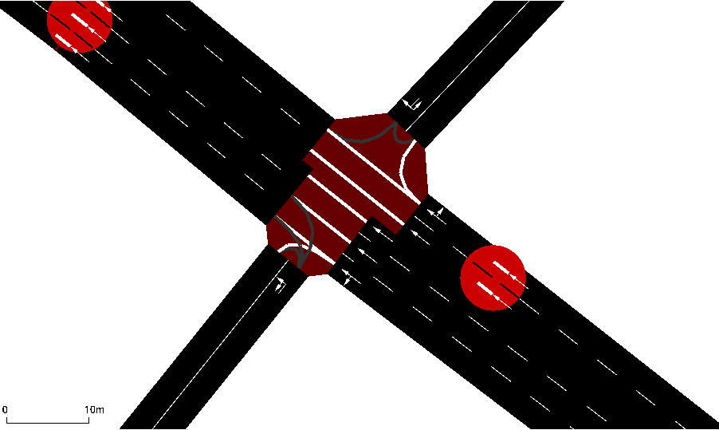
CAPÍTULO IV: RESULTADOS
Modelos
Figura 26. Modelo a contraflujo
Figura 27. Modelo en condiciones normales
Contraflujo
Cond. Normales
WGS84 zona 17S
SIMULACION ALEATORIA
Fuente: Autor
Figura 28. Coberturas agregadas al modelo.

Slide 32
CAPÍTULO IV: RESULTADOS
Simulación en Cond. Normales
Figura 30, Entorno de simulación de SUMO, sector redondel ESPE.
Fuente. Autor

Slide 33
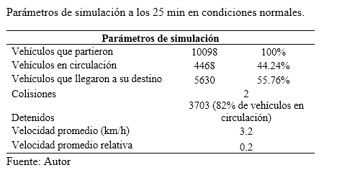
CAPÍTULO IV: RESULTADOS
Simulación en Cond. Normales
V. Media: 3,2 km/h
V. Relativa: 0,2 Km/h
2 Colisiones

Slide 34
CAPÍTULO IV: RESULTADOS
5 $\frac{Personas}{vehículo}$
Simulación en Cond. Normales
40 855
Figura 31. Porcentajes de vehículos en condiciones normales a los 25min.
Fuente: Autor

Slide 35
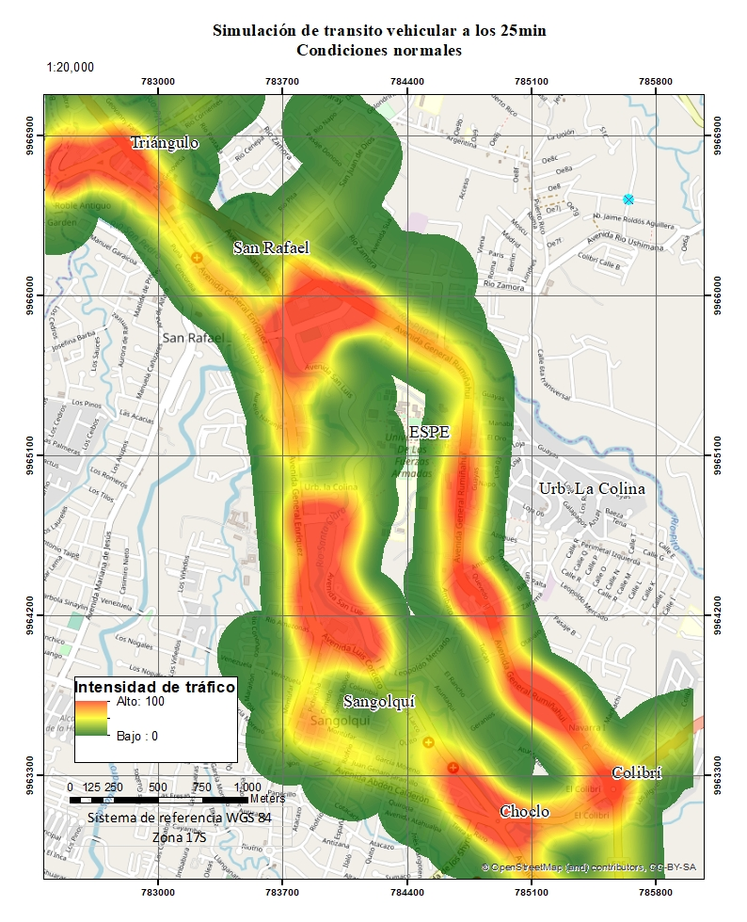
CAPÍTULO IV: RESULTADOS
Mayor intensidad de tráfico en:
Redondel del Colibrí
Redondel del Choclo
Sector River mall
Vía Colibrí – ESPE
San Luis
Sector el Triángulo,
Simulación en Cond. Normales

Slide 36
CAPÍTULO IV: RESULTADOS
Simulación en Contraflujo
Figura 32, Entorno de simulación de SUMO, sector redondel ESPE.
Fuente. Autor

Slide 37
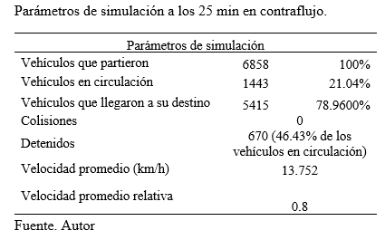
CAPÍTULO IV: RESULTADOS
Simulación en Contraflujo
V. Media: 13,7 km/h
V. Relativa: 0,8 Km/h
0 Colisiones

Slide 38
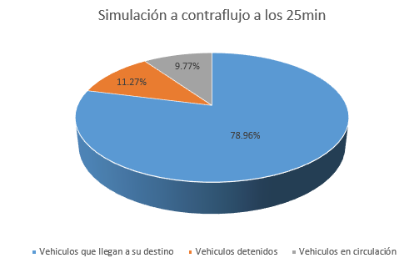
CAPÍTULO IV: RESULTADOS
5 $\frac{Personas}{vehículo}$
Simulación en Contraflujo
10 556
Figura 33. Porcentajes de vehículos en contraflujo a los 25min.
Fuente: Autor

Slide 39
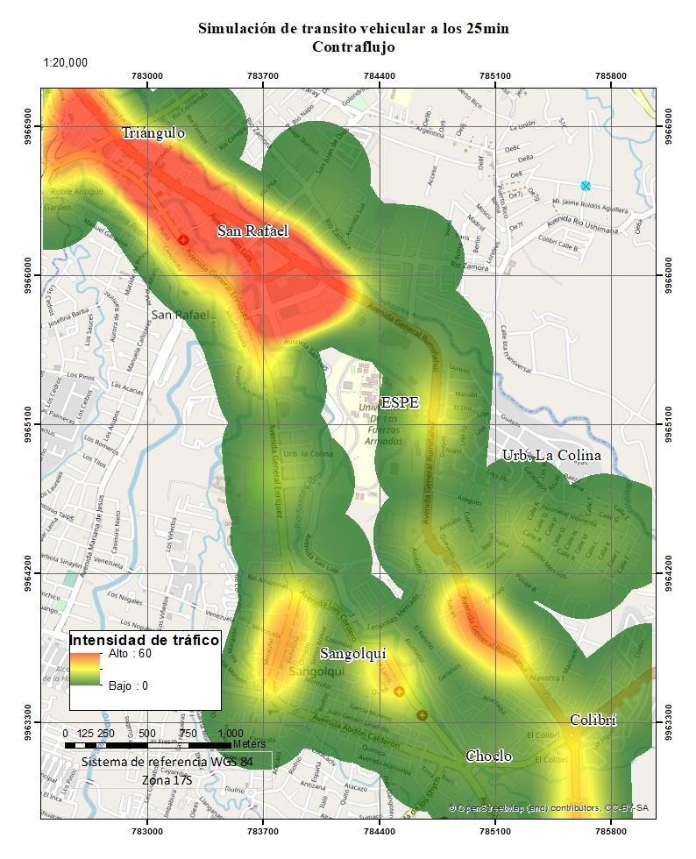
CAPÍTULO IV: RESULTADOS
Mayor intensidad de tráfico en:
Zona entre San Luis - Triangulo
Simulación en Contraflujo

Slide 40
CAPÍTULO IV: RESULTADOS
Comparación de alternativas
Figura 56. Vehículos detenidos por embotellamientos.
Fuente: Autor

Slide 41
CAPÍTULO IV: RESULTADOS
Comparación de alternativas
Figura 57. Vehículos que llegaron a su destino.
Fuente: Autor

Slide 42
CAPÍTULO IV: RESULTADOS
Comparación de alternativas
Figura 56. Vehículos en circulación.
Fuente: Autor

Slide 43
CONDICIONES
NORMALES
CONTRAFLUJO
Disminución del 25,89% de personas afectadas
Disminución del 40%

Slide 44
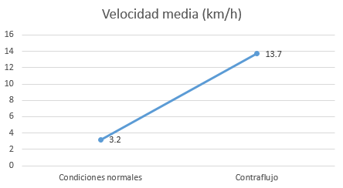
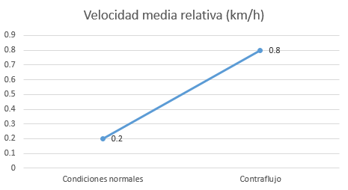
CAPÍTULO IV: RESULTADOS
13,7
0,8
Comparación de alternativas
3,2
0,2
Velocidad media
Aumento de 10,5 km/h
Velocidad media relativa
Aumento de 0,6 km/h
Fuente: Autor

Slide 45
CAPÍTULO IV: RESULTADOS
Diferencia con respecto a (Padilla & Bosque, 2014) y (Padilla & Bosque, 2015)
Rutas mas cortas para un escenario óptimo
Impedimento de ingreso al Valle de los Chillos en las principales vías de acceso
Cal, Mayor, & Cárdenas (1996), factores para el manejo de las redes viales
Contraste respecto a la metodología presentada por (Ayuntamiento de Leganés, 2010)
Modelo clásico (Valladares, 2016) y generación de matrices OD (Bocanegra, 2005)
Discusión de resultados

Slide 46
CAPÍTULO V: CONCLUSIONES Y RECOMENDACIONES
CONCLUSIONES
RECOMENDACIONES

Slide 47
CAPÍTULO V: CONCLUSIONES Y RECOMENDACIONES
Se estableció la diferencia entre simulaciones del tipo microscópico y macroscópico, por lo tanto, se puede decir que; al aplicar el modelamiento de escenarios de evacuación, las simulaciones microscópicas son idóneas, puesto que permiten el estudio individual de cada vehículo, otorgando la libertad de tomar decisiones en base a las condiciones y requerimientos del usuario y entregando información detallada de los escenarios simulados.
La aplicación de Open Street Map para la generación de modelos en SUMO resulta especialmente útil cuando se trabaja con zonas de gran tamaño, permitiendo obtener información básica sobre la red vial y dándonos la alternativa de trabajar con modelos georreferenciados.
La alternativa de modelo en condiciones normales representa un escenario poco práctico e improvisado, los modelos a contraflujo resultan un escenario más adecuado para una correcta evacuación ante una eventual erupción, debido a su gran efectividad presentada en la simulación con respecto al otro modelo.
Conclusiones

Slide 48
CAPÍTULO V: CONCLUSIONES Y RECOMENDACIONES
Se recomienda ampliar las zonas de aforo vehicular para posteriores estudios, puesto que esto mejoraría la distribución de los mismos alrededor de la malla vial, permitiendo simular escenarios aún más allegados a la realidad.
Posteriormente, sería recomendable para futuras investigaciones realizar simulaciones de evacuación peatonal hacia los sitos seguros, la plataforma SUMO también permite realizar este tipo de simulaciones y sería un gran aporte contrastar la información presentada en esta investigación junto con la de una evacuación peatonal.
Se recomienda realizar un llamado de atención a las autoridades pertinentes a fin de tomar las medidas necesarias y fomentar la generación de estudios que permitan el salvaguardar la vida de los pobladores del sector.
Recomendaciones

Slide 49
GRACIAS

Slide 50
REFERENCIAS
Alamy. (13 de diciembre de 2017). Volcán Cotopaxi, Ecuador con rocas cubiertas de líquenes arrojados desde erupciones pasadas en primer plano. Obtenido de https://www.alamy.es/foto-volcan-cotopaxi-ecuador-con-rocas-cubiertas-de-liquenes-arrojados-desde-erupciones-pasadas-en-primer-plano-uno-de-los-volcanes-activos-mas-altos-del-mundo-un-170557527.html
Ayuntamiento de Leganés. (2010). Plan de Movilidad Urbana Sostenible de leganés, Anexo II. Madrid.
BBVA. (29 de Octubre de 2014). Las 5 licencias de software libre más importantes que todo desarrollador debe conocer. (B. Open4U, Ed.) Obtenido de BBVAOPEN4U.
Behrisch, M., Bieker, L., Erdmann, J., & Krajzewic. (2011). SUMO–simulation of urban mobility: an overview. (ThinkMind, Ed.) In Proceedings of SIMUL 2011, The Third International Conference on Advances in System Simulation.
Bennett, J. (2010). OpenStreetMap. Packt Publishing Ltd.
Bocanegra, H. L. (2005). Estimación de una matriz origen-destino a partir de aforos vehiculares. Nuevo León: Tesis de Maestría en ciencias con especialidad en Ingeniería de Tránsito.
Cal, R., Mayor, R., & Cárdenas, G. (1996). Ingeniería de tránsito. Cuspide.
Carracedo, J. (2015). Peligros asociados a megadeslizamientos y lahares. Enseñanza de las Ciencias de la Tierra, 23(1), 66.
Centeno, M. (1996). An Introduction to simulation modeling. Winter Simulation Conference, 1-8.
Centro Nacional de Prevención de Desastres. (30 de septiembre de 2018). ¿Qué es la ceniza volcánica? Obtenido de https://www.gob.mx/cenapred/articulos/conocemas-que-es-la-ceniza-volcanica
Chanca, J. (2004). Simulacion microscópica de trafico Urbano y su aplicación en un area de la ciudad de Zaragosa. XXV Jornadas de Automática.
Colón, E. (2014). Experiencias en Desastres Naturales. CONFEA, 1-55.
El Comercio. (14 de septiembre de 2015). La evacuación desde las zonas de riesgo en los valles se hará utilizando 10 vías. El Comercio.

Slide 51
El Universo. (15 de Agosto de 2015). Rafael Correa anuncia estado de excepción por actividad de volcán Cotopaxi. El Universo.
Exemys. (2019). Aplicaciones detector indictivo de vehiculos. Obtenido de https://exemys.com.ar/LINKS/IDx_aplicaciones/
FCEFyN. (2014). Modelos de predicción de la demanda. En D. d. Civiles. Córdoba.
Hall, M., & Mothes, P. (2008). The rhyolitic–andesitic eruptive history of Cotopaxi volcano, Ecuador. Bulletin of Volcanology, 70(6), 675-702.
Instituto Geofísico. (16 de Agosto de 2016). Crónicas de la erupción del volcán Cotopaxi. Obtenido de https://www.igepn.edu.ec/servicios/noticias/1376-cronicas-de-la-erupcion-del-volcan-cotopaxi-2015
Instituto Geofísico EPN. (24 de junio de 2014). Instituto Geofísico de la Escuela Plitécnica Nacional. Obtenido de Cotopaxi: https://www.igepn.edu.ec/content/9-cotopaxi
Kerner, B. (2009). Introduction to modern traffic flow theory and control: the long road to three-phase traffic theory. Springer Science & Business Media.
Kerner, B., & Rehborn, H. (2000). Experimental Properties of Phase Transitions in Traffic Flow.
Lara, R. C. (2013). Herramientas de software libre para aplicaciones en ciencias e ingeniería. Revista Politécnica, 32.
Obe, R., & Hsu, L. (2011). Today and Tomorrow, PostGIS in Action. GeoInformatics, 14(8), 30-33.
Ortuzar, J., & Willumsen, L. (2011). Modelling transport. Modelling transport.
Padilla, O., & Bosque, J. (2014). Determinación de puntos de evacuación vertical y horizontal en caso de una erupción del volcán cotopaxi en el Valle de los Chillos, Sangolquí, Ecuador. Revista Geoespacial, 11, 67-79.
Padilla, O., & Bosque, J. (2015). Calculo, analisis y representacion de tiempos de evacuacion en el Valle de los Chillos frente a una eventual erupción del volcán Cotopaxi. 21.
Pegden, C., Shannon, R., & Sadowski, R. (1995). Introduction to simulation using SIMAN (Vol. II). New York: McGraw-Hill.
Salazar, D., & D’Ercole, R. (2009). Percepción del riesgo asociado al volcán Cotopaxi y vulnerabilidad en el Valle de Los Chillos (Ecuador). Bulletin de l'Institut français d'études andines, 38(3), 849-871.
Secretaría de Gestión de Riesgos. (2015). Plan de contingencia ante una posible erupción del volcán "Cotopaxi".

Slide 52
Stallman, R. M. (2004). Software libre para una sociedad libre (Primera ed.). Madrid: Traficantes de Sueños.
SUMO. (9 de Julio de 2018). Simulation of Urban MObility. Obtenido de Tutorials/Import from OpenStreetMap: http://www.sumo.dlr.de/userdoc/Tutorials/Import_from_OpenStreetMap.html
Toulkeridis, T., & Aguilera, E. (2005). El Volcán Cotopaxi, una amenaza que acecha. Proyecto de prevención de los riesgos asociados con la erupción del volcán Cotopaxi - Prevolco - Ecuador 2004 - 2005, 1-50.
USA TODAY. (15 de Mayo de 2015). Mount St. Helens: Facts about deadliest U.S. volcanic event 35 years later. USA TODAY.
USGS. (2019). USGS sicence for a changing world. Obtenido de https://volcanoes.usgs.gov/volcanoes/st_helens/st_helens_multimedia_gallery.html
Valladares, A. (2016). Comparación de un enfoque macroscópico y otro microscópico al estimar las demoras por la congestión urbana. Medellín, Universidad Nacional de Colombia: (Tesis de maestría).
Valles, J. A. (2019). Curso de TransCAD en Español.
Westra, E. (2014). Building mapping applications with QGIS. Packt Publishing Ltd.

